Slide 1


Évolution du système
de la santé et des services
sociaux au Québec
Le 25 septembre 2015

Slide 2
Maryse St-Onge
Directrice des
programmes DI, TSA, DP,
CIUSSS du Centre-Sud-de-l’Île-de-Montréal
Notes:
2
Mot de bienvenu
Voir texte acétate 2_ 5 à 8 minutes

Slide 3
« Dans la vie, il y a ceux qui regardent le monde tel qu’il est et se demandent pourquoi et ceux qui imaginent le monde tel qu’il devrait être et se disent
pourquoi pas. »
Georges Bernard Shaw
Notes:
3
Petite histoire du réseau de la réadaptation en parallèle de l’évolution du réseau de la santé et des services sociaux
Pour comprendre où l’on va, il faut savoir où l’on est et se rappeler du chemin parcouru.

Slide 4
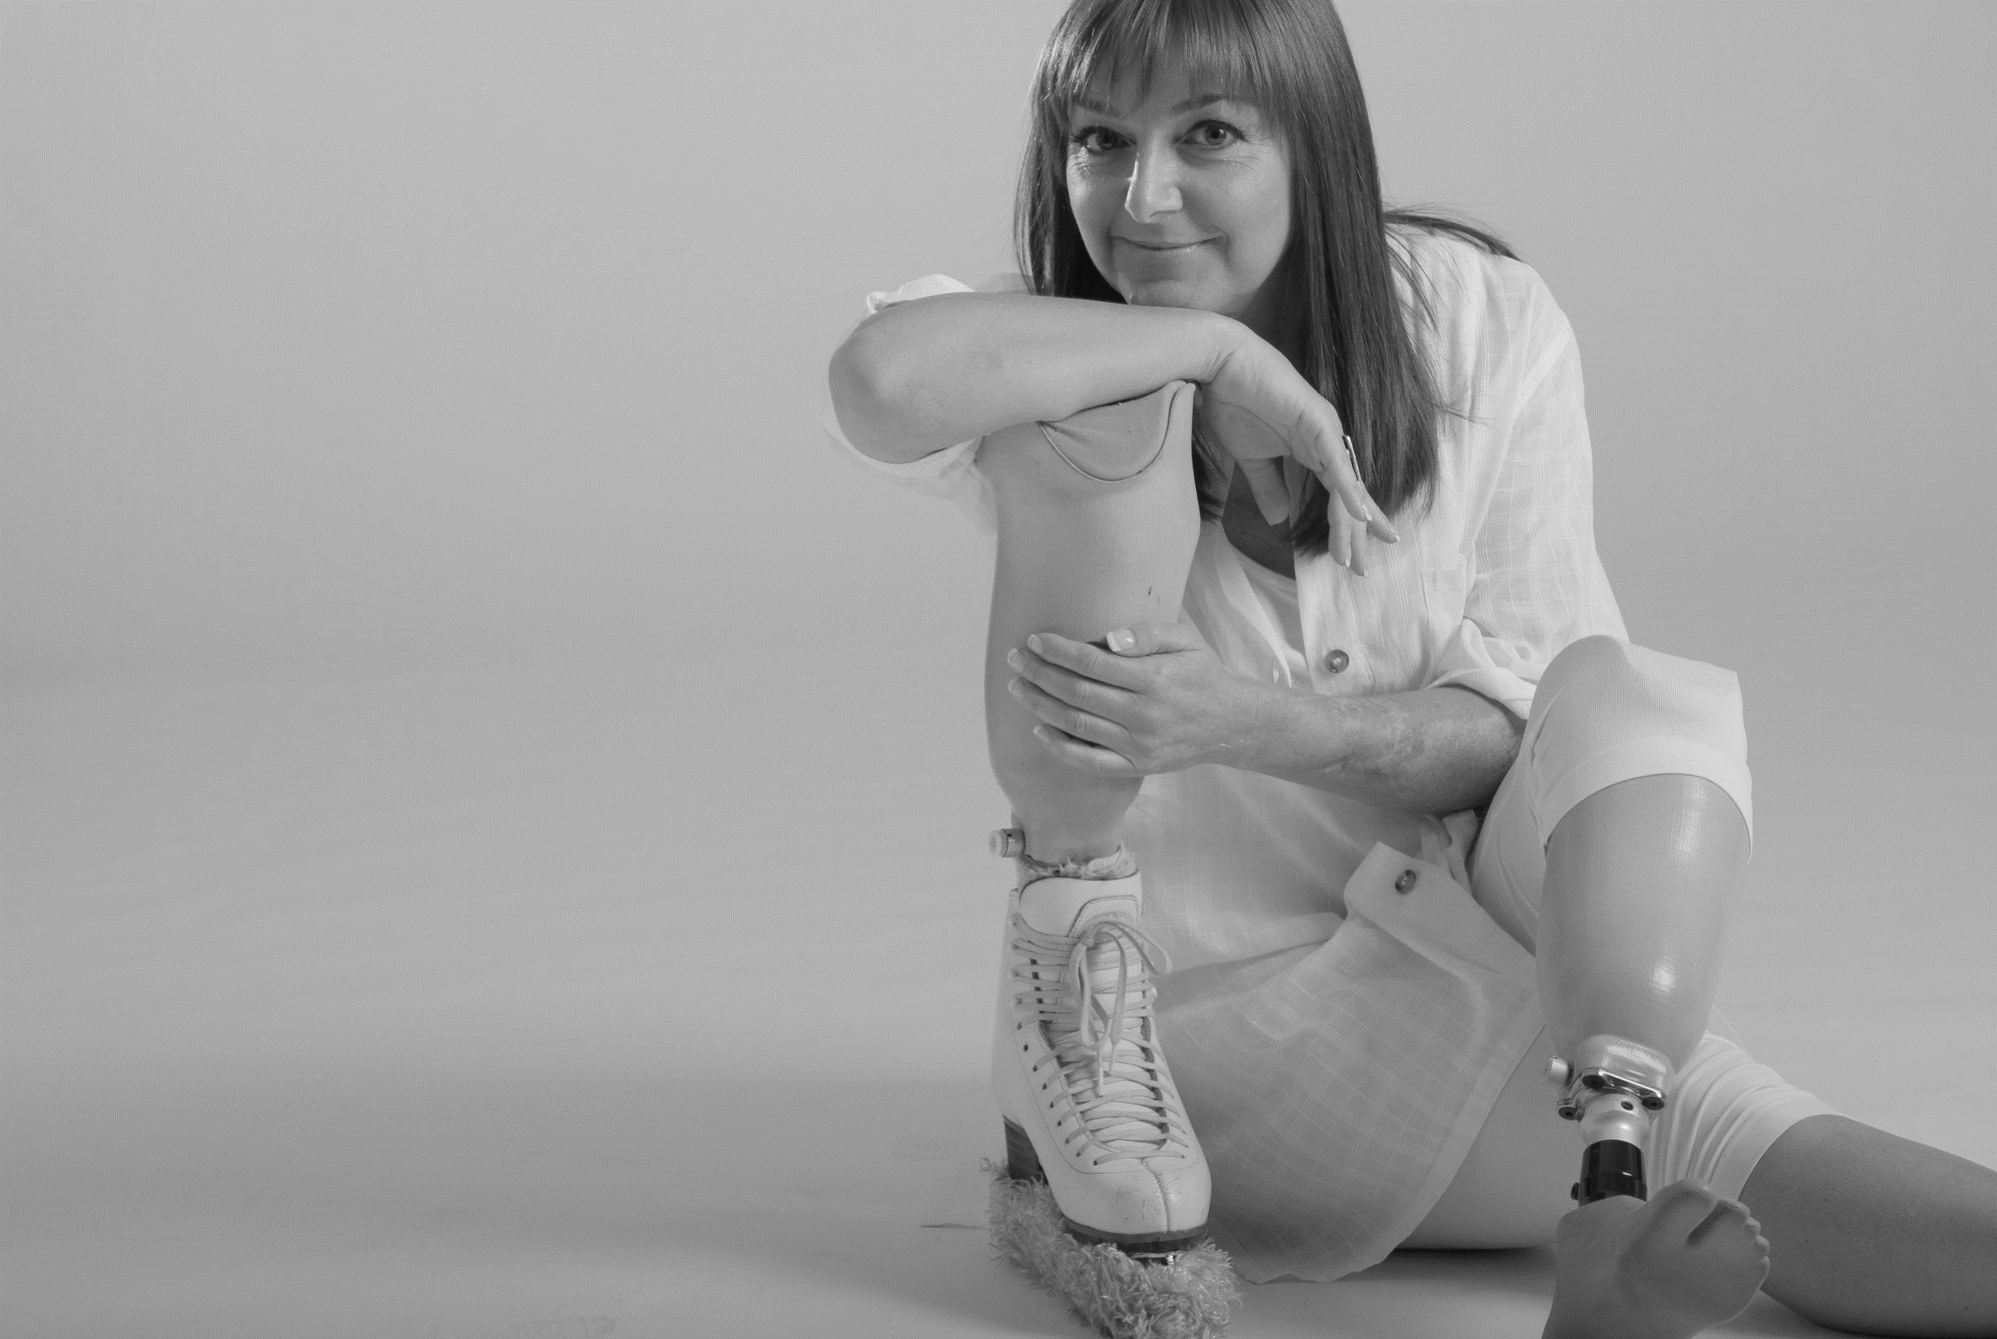
Pour savoir où l’on va, il faut savoir d’où l’on vient
Petite histoire du réseau de la
réadaptation au Québec

Slide 5
Réseau de la santé
Réseau CRDP
Avant
1960
Hôpitaux gérés par des congrégations
1960 à 1970
Loi des hôpitaux
État providence
Modèle biomédical
Loi sur les soins médicaux
Élargissement de l’assurance hospitalisation
1er pas vers le développement des centres de réadaptation

Slide 6
Réseau de la santé
Réseau CRDP
1970 à 1990
Loi assurant l’exercice des droits des personnes handicapées
Création de l’OPHQ
Création du regroupement des CRDP
À part égale_ L’intégration sociale des personnes handicapée, un défi pour tous
Loi sur la santé et les services sociaux
Défense accrue des droits des personnes
Nouvelle loi sur la santé et les services sociaux
Compression de 1 milliard
Déficit Zéro
1990 à 2000
Les CRDP reconnus dans la loi
Publication des orientations ministérielles en DP
Création de AERDPQ

Slide 7
2004
Création des CSSS
Notes:
7
Tableaux à mettre en forme

Slide 8
L’évolution du système de santé au Québec
1990
920
établissements
31 mars 2003
468
établissements
Automne 2004
182
établissements publics
avec la création des CSSS
Notes:
8
C’était avant l’acétate 12
J’oterais ici le nombre

Slide 9
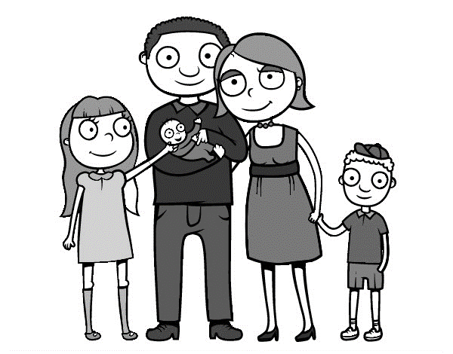
D’une approche organisationnelle à une approche populationnelle
Principes fondamentaux des CSSS
La responsabilité populationnelle, selon laquelle les CSSS n’ont plus la seule responsabilité de répondre à la clientèle qui les consultent, mais doivent aussi être préoccupés de la santé d’une population résidente.
La hiérarchisation des services, qui vise à garantir une meilleure complémentarité des services et à faciliter le cheminement de la personne entre les services de 1ère, de 2e et de 3e lignes

Slide 10
Loi assurant l’exercice des droits des personnes handicapées en vue de leur intégration scolaire, professionnelle et sociale.
Plan d’accès pour les personnes ayant une déficience
Concept
Patient-Partenaire
2007
2009
2004
2008
2011
Dépôt du rapport
Castonguay
À part entière: pour un véritable exercice du droit à l’égalité

Slide 11
Loi 10
CISSS-CIUSSS
Parlons de réseau territorial de services
Notes:
11
Tableaux à mettre en forme

Slide 12

Loi 10
Un pas de géant en intégrant la majorité des services de santé et services sociaux
L'Assemblée nationale du Québec a adopté, le 7 février 2015, le projet de loi 10.
Cette nouvelle loi modifie l’organisation et la gouvernance du réseau de la santé et des services sociaux notamment par l’abolition des agences régionales.
Réorganisation du système de santé
Améliorer et maintenir le système de santé et de services sociaux
Une réorganisation en continuité avec celle amorcée en
2004-2005
Majorité des services confié à un réseau territorial de services (RTS)
Harmonisation des pratiques
Meilleure fluidité des services
L’usager au cœur de nos préoccupations

Slide 13
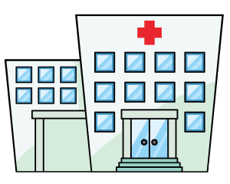

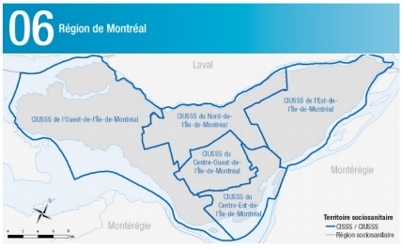

La transformation du réseau
Passer d’une gestion par établissement et par mission
Passer d’une gestion par établissement et par mission
Passer d’une gestion basée sur l’approche populationnelle
À
Une gestion territoriale
À
une gestion territoriale
À
un réseau territorial de services

Slide 14
L’évolution du système de santé au Québec
1990
920
établissements
31 mars 2003
468
établissements
Automne 2004
182
établissements publics
avec la création des CSSS
1er avril 2015
34
établissements
publics
Notes:
14

Slide 15
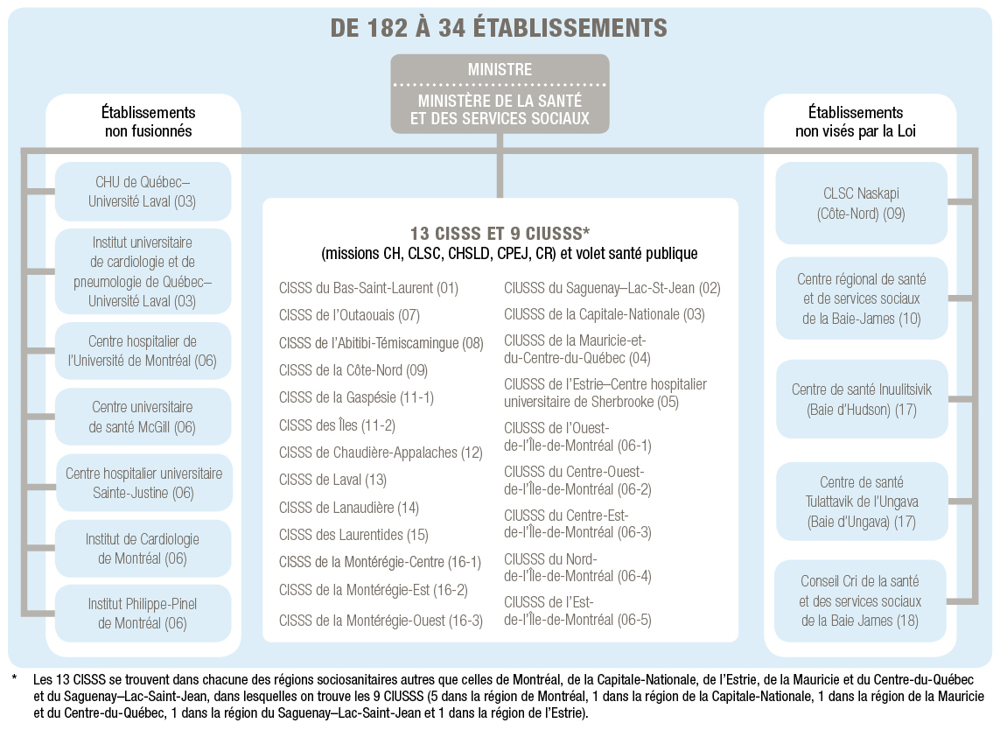
Sud-

Slide 16
Objectifs
Meilleure coordination des services
Parcours de soin simplifié pour les personnes et pour le personnel
Vaste éventail de ressources accessibles
Maintien de programme d’accès aux services en langue anglaise
Meilleure circulation de l’information du dossier de la personne
Intégration de services
Notes:
J’ai devancer cette acétate

Slide 17
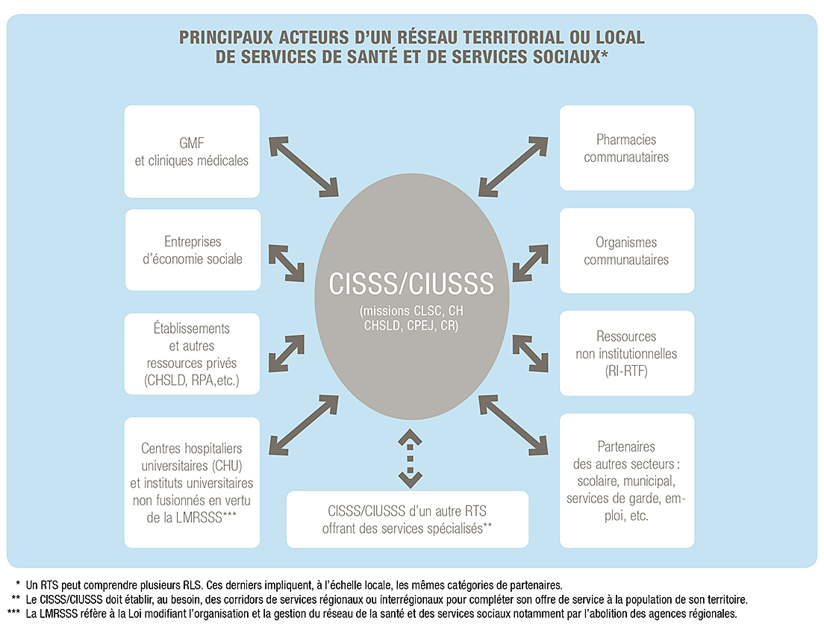

Slide 18
Responsabilités partagées
Ministère de la santé et des services sociaux
Planifier et coordonner les services nationaux qui doivent être offerts dans l’ensemble du Québec
Allouer l’enveloppe budgétaire aux CISSS, aux CIUSSS et aux établissements non fusionnés sur la base des programmes-services
Définir les priorités et les orientations nationales ainsi qu’établir les politiques
Veiller à l’organisation et à la prestation des fonctions de santé publique (promotion, prévention, surveillance et protection) et assumer la coordination des services en cette matière avec les directeurs régionaux de santé publique
Veiller à la prestation des services médicaux surspécialisés avec les établissements exploitant un centre hospitalier désigné CHU placé sous sa gouvernance directe

Slide 19
Responsabilités partagées
Établissements – CISSS et CIUSSS
Voir à la planification régionale des ressources humaines
Prendre en charge l’ensemble de la population de son territoire
Offrir l’ensemble des services sociaux et de santé
Assurer le suivi et la reddition de comptes auprès du MSSS
Établir des ententes et des modalités avec les partenaires de son réseau territorial de services (RTS)
Assurer une gestion de l’accès simplifié aux services
Intégrer les réseaux locaux de services (RLS)

Slide 20
Responsabilités partagées
7 établissements non fusionnés : CHUs et instituts
Ces établissements non fusionnés conservent
les mêmes rôles et responsabilités
qu’ils avaient auparavant.
CHU de Québec–Université Laval
Institut universitaire de cardiologie et de pneumologie de Québec–Université Laval
Centre hospitalier de l’Université de Montréal
Centre universitaire de santé McGill
Centre hospitalier universitaire Sainte-Justine
Institut de cardiologie de Montréal
Institut Philippe-Pinel de Montréal

Slide 21
Le CIUSSS du Centre-Sud : une nouvelle organisation
Notes:
21
Tableaux à mettre en forme

Slide 22
Né de la fusion de
deux CSSS et
neuf établissements spécialisés
Avec des missions régionales
ou suprarégionales
Agence de la santé et des services sociaux de Montréal
Centre de réadaptation en dépendance de Montréal
Centre de réadaptation Lucie-Bruneau
Centre jeunesse de Montréal
CRDITED de Montréal
CSSS du Sud-Ouest–Verdun
CSSS Jeanne-Mance
Hôpital chinois de Montréal
Institut de réadaptation Gingras-Lindsay-de-Montréal
Institut Raymond-Dewar
Institut universitaire de gériatrie de Montréal

Slide 23












NOTRE
CIUSSS Centre-Sud!

Slide 24
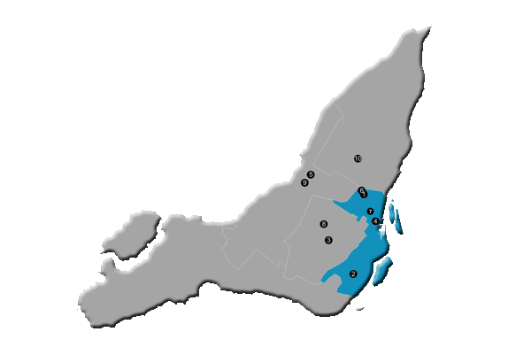
Un territoire couvrant le
centre-sud
de Montréal
Des services offerts
à la population
des arrondissements
Ville-Marie
Verdun
Sud-Ouest
Plateau-Mont-Royal
et, partiellement, Rosemont–La Petite-Patrie
Une superficie de
46 km²

Slide 25

Notre établissement
Notre établissement
en un clin d’œil
en un clin d’œil
111 installations
15 000 employés
700 médecins omnipraticiens et spécialistes
Une population de près de 300 000 personnes
56 cadres supérieurs et hors cadres (DG et DGA)
Un budget de
1,2 milliard
de dollars

Slide 26
MISSIONS
Le CIUSSS-CSMTL
c’est 9 missions...
Services de première ligne (CLSC)
Centre d'hébergement de soins de longue durée
Centre de réadaptation pour dépendance
Centre de réadaptation pour les personnes ayant une déficience motrice
Centre de réadaptation pour les personnes ayant une déficience sensorielle (auditive, surdicécité) et langage
Centre hospitalier communautaire
Centre hospitalier en réadaptation
Centre de réadaptation en déficience intellectuelle et TSA
Centre de la protection de l'enfance et de la jeunesse
Notes:
26
Tableaux à mettre en forme

Slide 27

... 6 désignations
universitaires
Centre de réadaptation en dépendance
Centres de réadaptation physique
Centre affilié universitaire Jeanne-Mance
Hôpital de Verdun – affiliation universitaire
IUGM
Centre jeunesse
4 instituts universitaires
2 centres affiliés à
l’Université de Montréal
Notes:
27
Tableaux à mettre en forme

Slide 28
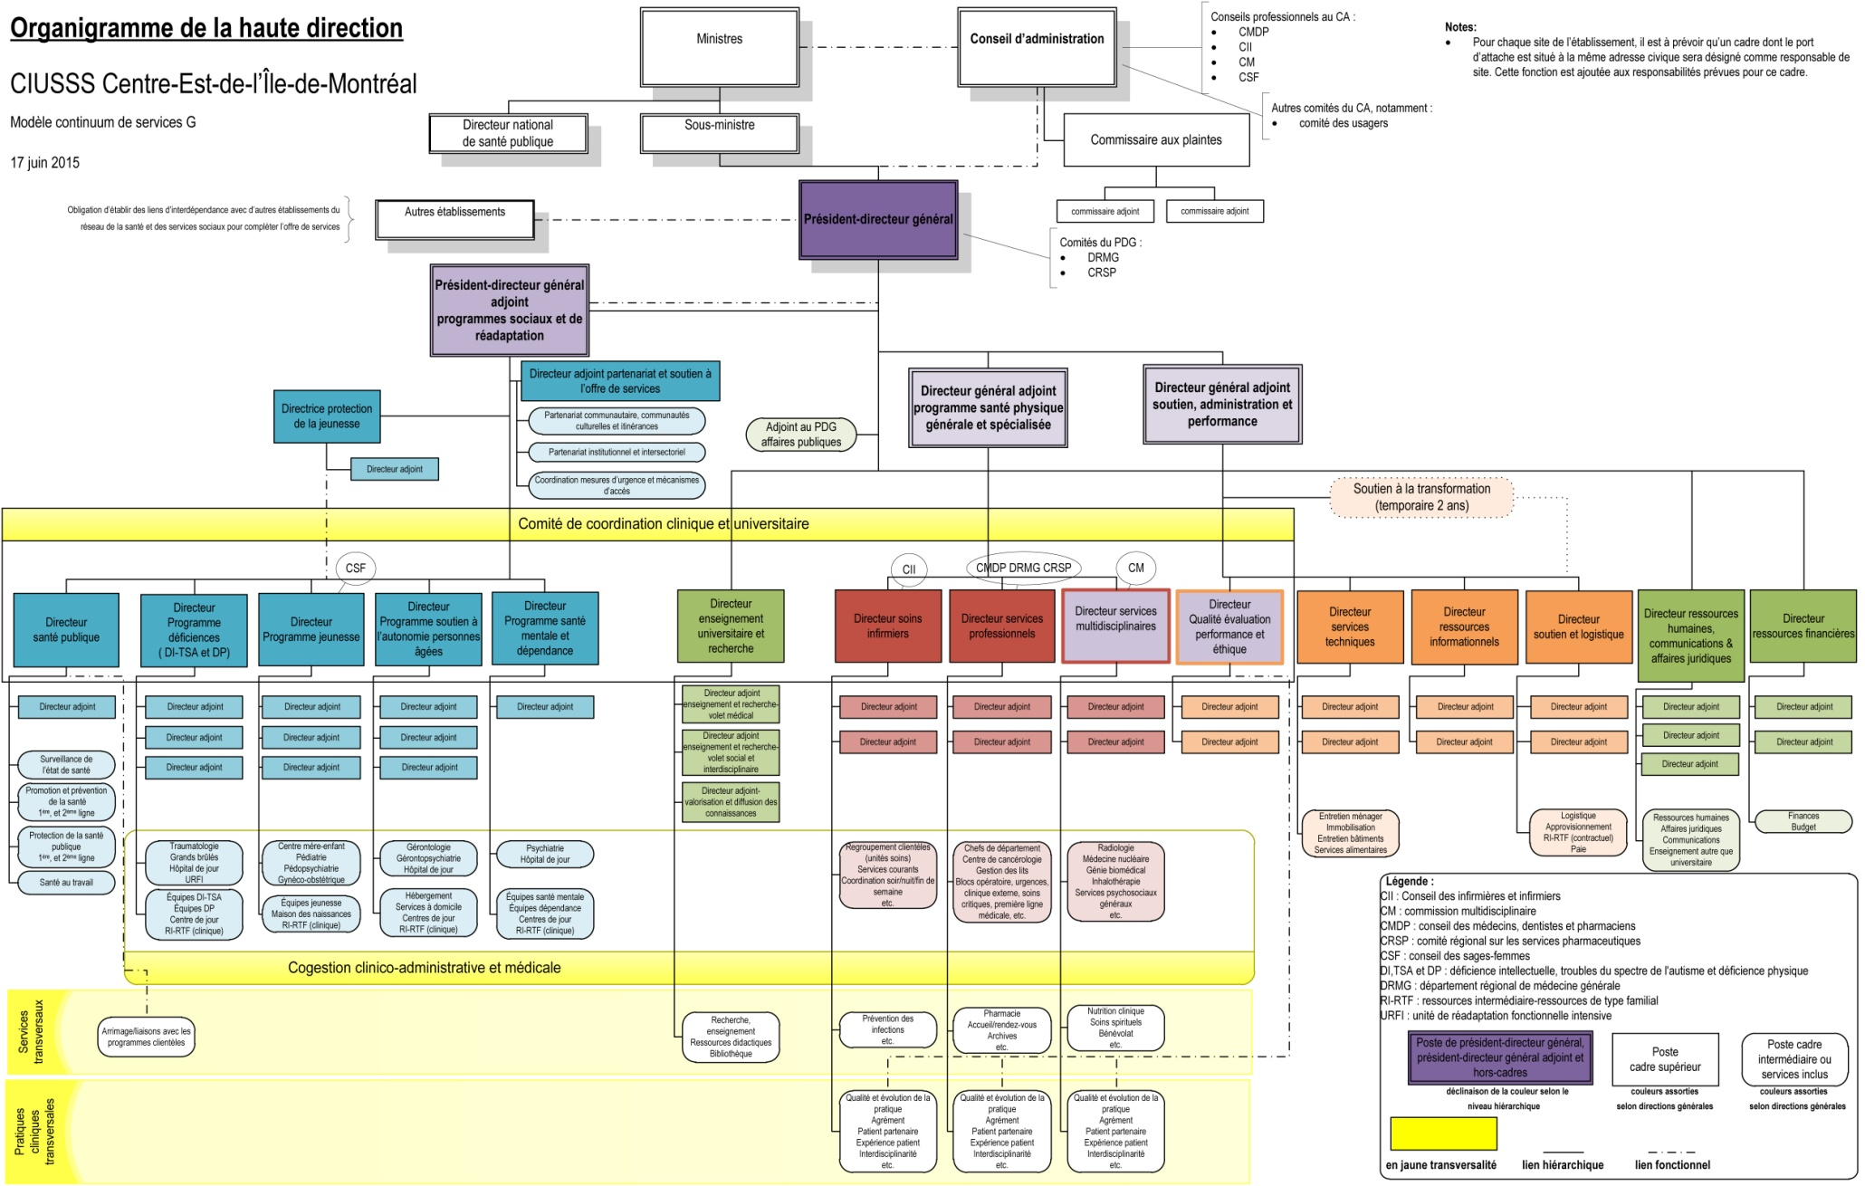

Slide 29
Chantier plan d’organisation
Ministres
Conseil d’administration
Directeur national
de santé publique
Sous-ministre
Commissaire aux plaintes
Président-directeur général
Autres établissements
Président-directeur général adjoint programmes sociaux et réadaptation
Directeur adjoint partenariat et soutien à l’offre de services
Adjoint au PDG,
affaires publiques
Directeur général adjoint programme santé physique générale et spécialisée
Directeur général adjoint soutien, administration et performance
Direction protection
de la jeunesse
Santé publique
Programme déficience
(DI-TSA et DP)
Programme jeunesse
Programme soutien à l’autonomie des personnes âgées
Programme santé mentale et dépendance
Enseignement universitaire et recherche
Ressources humaines, communications et affaires juridiques
Ressources financières
Soins infirmiers
Services professionnels
Services multidisciplinaires
Qualité, évaluation, performance et éthique
Services techniques
Ressources informationnelles
Soutien et logistique

Slide 30
Structure de la direction programme déficiences
Direction programme déficiences (DI-TSA et DP)
Direction adjointe continuum en DI-TSA, 1ère, 2e et 3e lignes
Direction adjointe continuum en déficience physique, 1ère, 2e et 3e lignes
Direction adjointe des milieux de vie substituts

Slide 31

L’usager au cœur de nos services

Slide 32
Qu’arrivera-t-il
aux CRDP ?
Notes:
32
Tableaux à mettre en forme

Slide 33
Avant et après la réforme
Rôle des centres de réadaptation en déficience physique
AVANT
APRÈS
Intervention sur les plans de l’adaptation, de la réadaptation et de l’intégration sociale des personnes en augmentant leurs capacités ou en compensant leurs incapacités, au besoin par l’utilisation d’une aide technique.
Le rôle ne change pas
C’est le paradigme dans lequel ce rôle va s’exercer qui a changé

Slide 34
Avant et après la réforme (suite)
Personnel et valeurs des centres de réadaptation en déficience physique
AVANT
APRÈS
Personnel spécialisé
Travail en équipe interdisciplinaire
Valeur de la réadaptation
Bienfaisance et humanisation
Autonomie
Respect de l’individu et de son milieu
Justice sociale et équité
Solidarité et engagement
Les équipes demeurent les mêmes
Travail en interdisciplinarité
Les valeurs ne changent pas. C’est le paradigme dans lequel ces valeurs vont s’exercer qui a changé

Slide 35
Avant et après la réforme (suite)
La place de la personne, de ces proches et des partenaires
AVANT
APRÈS
La personne et ses proches
participent aux PI et au PSI. Leur projet de vie est au cœur de nos interventions.
Nos partenaires communautaires, les municipalités et autres organismes gouvernementaux sont essentiels pour permettre à nos usagers d’exercer pleinement toutes leurs activités.
La place de nos usagers, leurs proches et nos partenaires ne change pas.
C’est le paradigme dans lequel ce rôle va s’exercer qui a changé.

Slide 36
Quels sont les gains pour les clientèles et CRDP?
Notes:
36
Tableaux à mettre en forme

Slide 37
Penser autrement
L’usager est reconnu comme un partenaire incontournable
L’usager questionne son traitement et nos façons de faire
Révision des pratiques cliniques et des processus administratifs
Reconnaissance du savoir expérientiel de l’usager
Valorisation de l’utilisation des données probantes
Utilisation des nouvelles technologies
Augmentation du temps passé auprès des usagers
Place à la créativité et aux approches innovatrices

Slide 38
Avantages pour le continuum de services
1
Place importante dans l’organisation des services
Accès à des corridors de services facilités
Intervenant pivot qui suit la personne
Le système s’adapte, pas la personne
Intégration de la 1ère, 2e et troisième lignes
2
3
4
5
Valorisation de la
réadaptation

Slide 39
L’audace réussit à ceux qui savent profiter des occasions
Notes:
39
Petite histoire du réseau de la réadaptation en parallèle de l’évolution du réseau de la santé et des services sociaux
Pour comprendre où l’on va, il faut savoir où l’on est et se rappeler du chemin parcouru.

Slide 40
Défis et opportunités, c’est selon
Clientèle
Intervenant
Comprendre la nouvelle organisation des services
Assumer son rôle de partenaire
Augmenter son imputabilité dans son processus clinique, mais aussi dans l’organisation des services
Comprendre le fonctionnement du continuum de services
Adapter son nouveau rôle de clinicien partenaire
Apprendre à reconnaître le savoir expérientiel de l’usager, de ses proches et des partenaires
Accroître son imputabilité envers la personne et dans l’organisation des services
Devenir un membre actif de cette transformation

Slide 41
Défis et opportunités, c’est selon
Gestionnaire
Partenaires communautaires et
des autres réseaux
Comprendre la nouvelle logique valorisée par cette réforme
Participer à la révision du rôle des gestionnaires
Partager le pouvoir décisionnel avec les employés, les usagers et leurs proches et les partenaires
Augmenter son imputabilité dans l’actualisation des continuum de services et des partenariats
Comprendre la nouvelle organisation de services
Comprendre leur nouveau rôle
Travailler avec de nouveaux interlocuteurs et dans le cadre de nouveaux processus
Devenir un membre actif de cette transformation

Slide 42
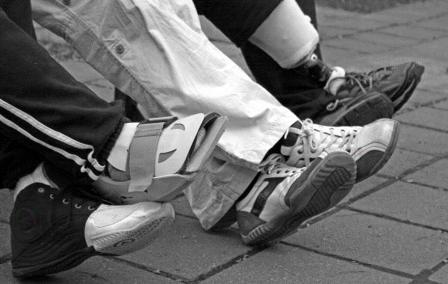
Seul on va plus vite.
Ensemble, on va plus loin.

Slide 43
Pour s’améliorer il faut changer. Pour être parfait il faut donc avoir changé souvent.
- Winston Churchill
Notes:
43
Petite histoire du réseau de la réadaptation en parallèle de l’évolution du réseau de la santé et des services sociaux
Pour comprendre où l’on va, il faut savoir où l’on est et se rappeler du chemin parcouru.

Slide 44

Période d’échanges

